Slide 1
TEMA:
Universo del discurso Empresa Turistica
OBJETIVO:
Desarrollar un Stored Procedure para la Empresa Turística que pueda satisfacer las consultas e implementar funciones para controlar incidencia en la base de datos
Eduardo Antonio Garcia Flores
Roger Kent Burgos Hurtado
Macías Faubla Bryan José
Kenyis Yusley Tumbaco Pillasagua
Vera Mero Borys Hernan
Fuente: Propia

Slide 2
Índice
Universo discurso
Modelo Conceptual
Modelo Lógico
Modelo Fisico
Creación de las tablas
Ingreso de datos
Stored Procedure
Resultados clientes
Resultado transportista
Resultado Vehículo
Resultado Error
Conclusiones

Slide 3
Universo Discurso
Índice
La empresa turística LOS PEKES S.A fundada a inicios del año 2018 en Ecuador empezó a realizar viajes por todo el país. Con la llegada de la pandemia y las nuevas medidas de restricción y movilidad logro desarrollar un crecimiento acelerado lo cual le dio una increíble presencia a nivel nacional, ya que no se podía viajar de forma segura pero gracias a nuestras empresa se lograr que los clientes viajen de formar segura, por este motivo la empresa necesita un sistema para la gestión de su negocio y las operaciones que interviene en la empresa.
Histórico 1: El vehículo no puede registrar un viaje si está ocupado
Histórico 2: El vehículo no puede realizar más de 6 viajes
Histórico 3: Si el vehículo no está ocupado y no ha realizado los 6 viajes, puede ser utilizado

Slide 4
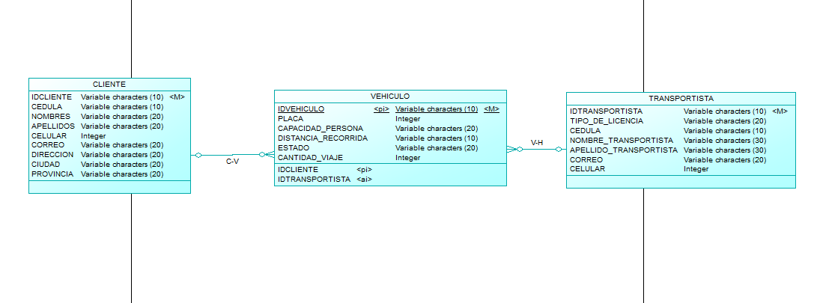
MODELO CONCEPTUAL
Índice
Notes:
Modelo de datos en carpeta personal: “modelodatos_alquilervehiculos”

Slide 5
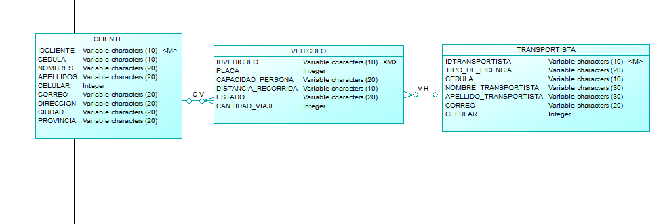
MODELO LOGICO
Índice

Slide 6
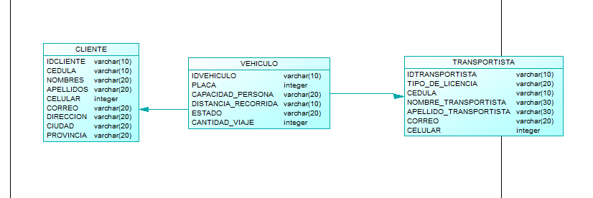
MODELO FISICO
Índice

Slide 7
Creación de las tablas en PosgretSQL
Índice
create table CLIENTE (id_cliente VARCHAR (10) not null primary key,
cedula varchar(10),nombres varchar(20), apellidos varchar(20), celular integer,
correo_electronico varchar(50),direccion varchar(50), cuidad varchar(20), provincia varchar(20));
create table TRANSPORTISTA (id_transportista varchar (10) not null primary key,
tipo_licencia varchar (20), cedula varchar(10), nombre_transportista varchar(20),
apellido_transportista varchar(20), correo_electronico_transportista varchar(50), celular_transportista integer);
create table VEHICULO (id_vehiculo varchar (10) not null primary key,
id_cliente VARCHAR (10)references CLIENTE (id_cliente),
id_transportista varchar (10)references TRANSPORTISTA (id_transportista),
placa integer, capacidad_persona varchar(20), distancia_recorrida varchar(10),
estado varchar(30), cantidad_viaje integer);

Slide 8
Ingreso de Valores
Índice
insert into CLIENTE (id_cliente,cedula,nombres,apellidos,celular,correo_electronico,direccion,cuidad,provincia) values
('1','1351213141','karla','medranda',0992787403,'karlam@gmail.com','calle 13 Av 2','manta','tarqui'),
('2','1351314151','sara','macias',0992787402,'saram@gmail.com','calle 15 Av 2','manta','eloy alfaro'),
('3','1351415161','noelia','cedeño',0992787401,'noeliac@gmail.com','calle 16 Av 2','manta','los esteros')
insert into TRANSPORTISTA (id_transportista,tipo_licencia,cedula,nombre_transportista,apellido_transportista,correo_electronico_transportista,celular_transportista) values
('10','tipo a','1351787917','mario','anchundia','marioagmail.com',0997894512 ),
('11','tipo b','1351787918','carlos','perez','calosp@gmail.com',0997894510),
('12','tipo a','1351787919','pedro','cedeño','pedroc@gmail.com',0997894511)
insert into VEHICULO (id_vehiculo,id_cliente,id_transportista,placa,capacidad_persona,distancia_recorrida,estado,cantidad_viaje ) VALUES
('20','1','10',2000,'2 personas','1000 km','disponible',5),
('21','2','11',2001,'1 persona','150 km','ocupado',3),
('22','3','12',2002,'4 personas','1500 km','disponible',2)

Slide 9
STORED PROCEDURE
Índice
CREATE PROCEDURE insertar_vehiculo (
IN p_id_vehiculo VARCHAR(10),
IN p_id_cliente VARCHAR(10),
IN p_id_transportista VARCHAR(10),
IN p_placa INTEGER,
IN p_capacidad_persona varchar(20),
IN p_distancia_recorrida VARCHAR(10),
IN p_estado VARCHAR(30),
IN p_cantidad_viaje INTEGER
)
LANGUAGE plpgsql
AS $$

Slide 10
STORED PROCEDURE
Índice
BEGIN
INSERT INTO VEHICULO (id_vehiculo,id_cliente,id_transportista,placa,capacidad_persona,distancia_recorrida,estado,cantidad_viaje)
VALUES (p_id_vehiculo,p_id_cliente,p_id_transportista,p_placa,p_capacidad_persona,p_distancia_recorrida,p_estado,p_cantidad_viaje);
IF p_estado = 'ocupado' THEN
UPDATE VEHICULO
SET p_cantidad_viaje = p_cantidad_viaje + 1
WHERE id_vehiculo = id_vehiculo;
UPDATE VEHICULO
SET p_cantidad_viaje = p_cantidad_viaje + 1
WHERE id_vehiculo = id_vehiculo;
ELSIF p_estado = 'disponible' THEN
UPDATE VEHICULO
SET p_cantidad_viaje = p_cantidad_viaje + 1
WHERE id_vehiculo = id_vehiculo;
END IF;
EXCEPTION
WHEN OTHERS THEN
ROLLBACK;
RAISE EXCEPTION 'No se pudo ejecutar la transacción';
END;
$$;

Slide 11
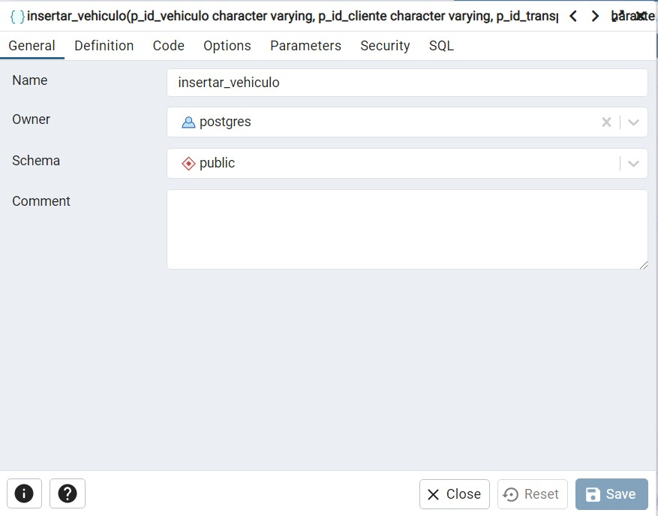
STORED PROCEDURE
Índice

Slide 12
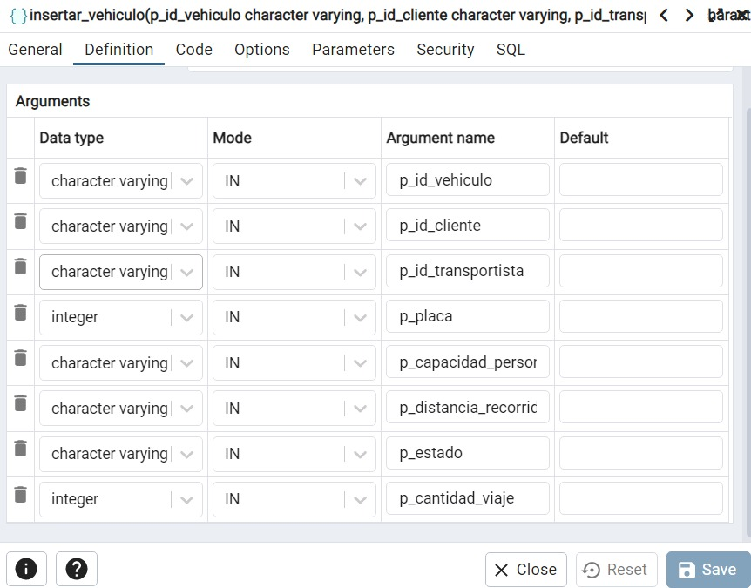
STORED PROCEDURE
Índice

Slide 13
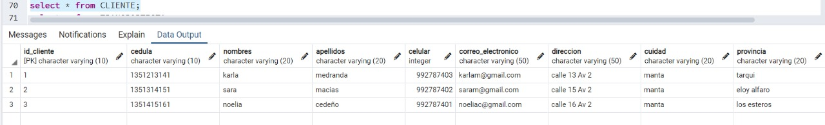
RESULTADOS CLIENTES
Índice

Slide 14
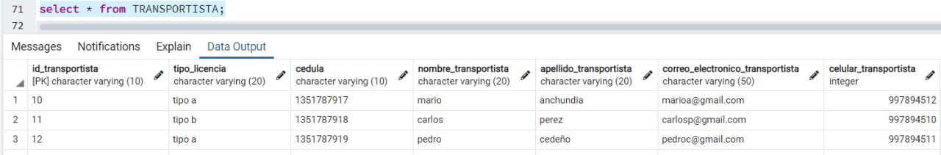
RESULTADOS TRANSPORTISTA
Índice

Slide 15
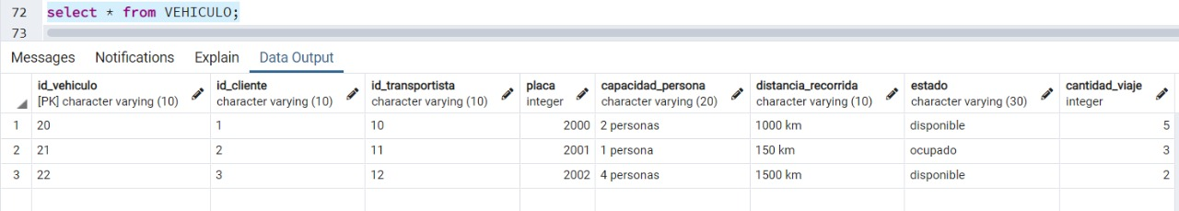
RESULTADOS VEHICULO
Índice

Slide 16
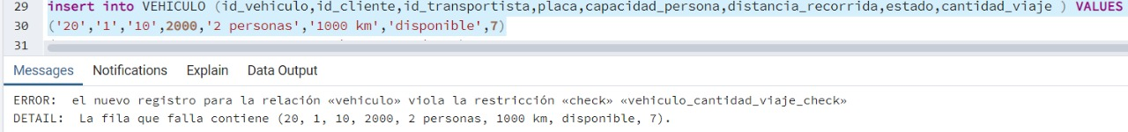
RESULTADOS ERROR
Índice

Slide 17
CONCLUSIONES
Índice
El modelo de la base de datos pudo cumplir con todas las consultas solicitadas.
El modelo de la base de datos satisface las necesidades de la empresa a la hora de llevar el control de sus datos
El procedimiento almacenado permitieron desarrollar las consultas y establecer las relaciones entre tablas, para así poder llegar a la información solicitada

